Slide 1
Universidad del Istmo
Comunicación y tecnología educativa
Por Marleny Vargas

Slide 2
Más allá del salón de clases
Ramón F. FERREIRO
Anthony DE NAPOLI
Nova Southeastern University, EEUU.

Slide 3

Las Tic’s son la parte visible de un iceberg
Iceberg
Contexto social donde nos desenvolvemos todos

Slide 4
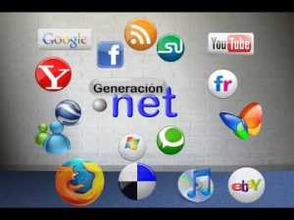
D. Tapscott (1998)
Influencia del internet y uso de las computadoras
Net
Generación N

Slide 5
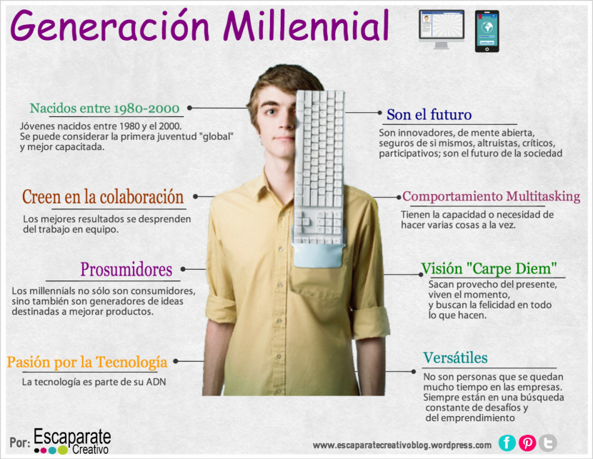

Slide 6
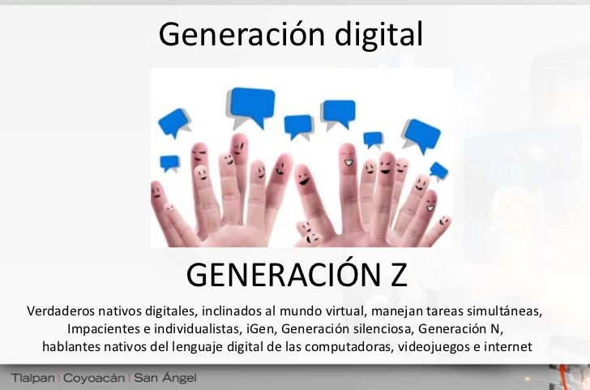
Otros los llaman generación dig
digital immediate gratification
A. S. Vieux

Slide 7
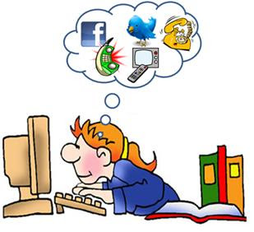
Peculiaridades de la generación Net
Son tecnofílicos
Atracción sin medida por la tecnología
Por poseerla
Por conocerlas
Por emplearlas

Slide 8
Peculiaridades de la generación Net
Las tics satisfacen sus necesidades
Satisfacen sus necesidades de:
Entretenimiento
Diversión
Comunicación
Información
Y por qué no, de formación

Slide 9
Peculiaridades de la generación Net
¿Qué les llama la atención?
Todo lo nuevo
Lo relacionado con la tecnología

Slide 10
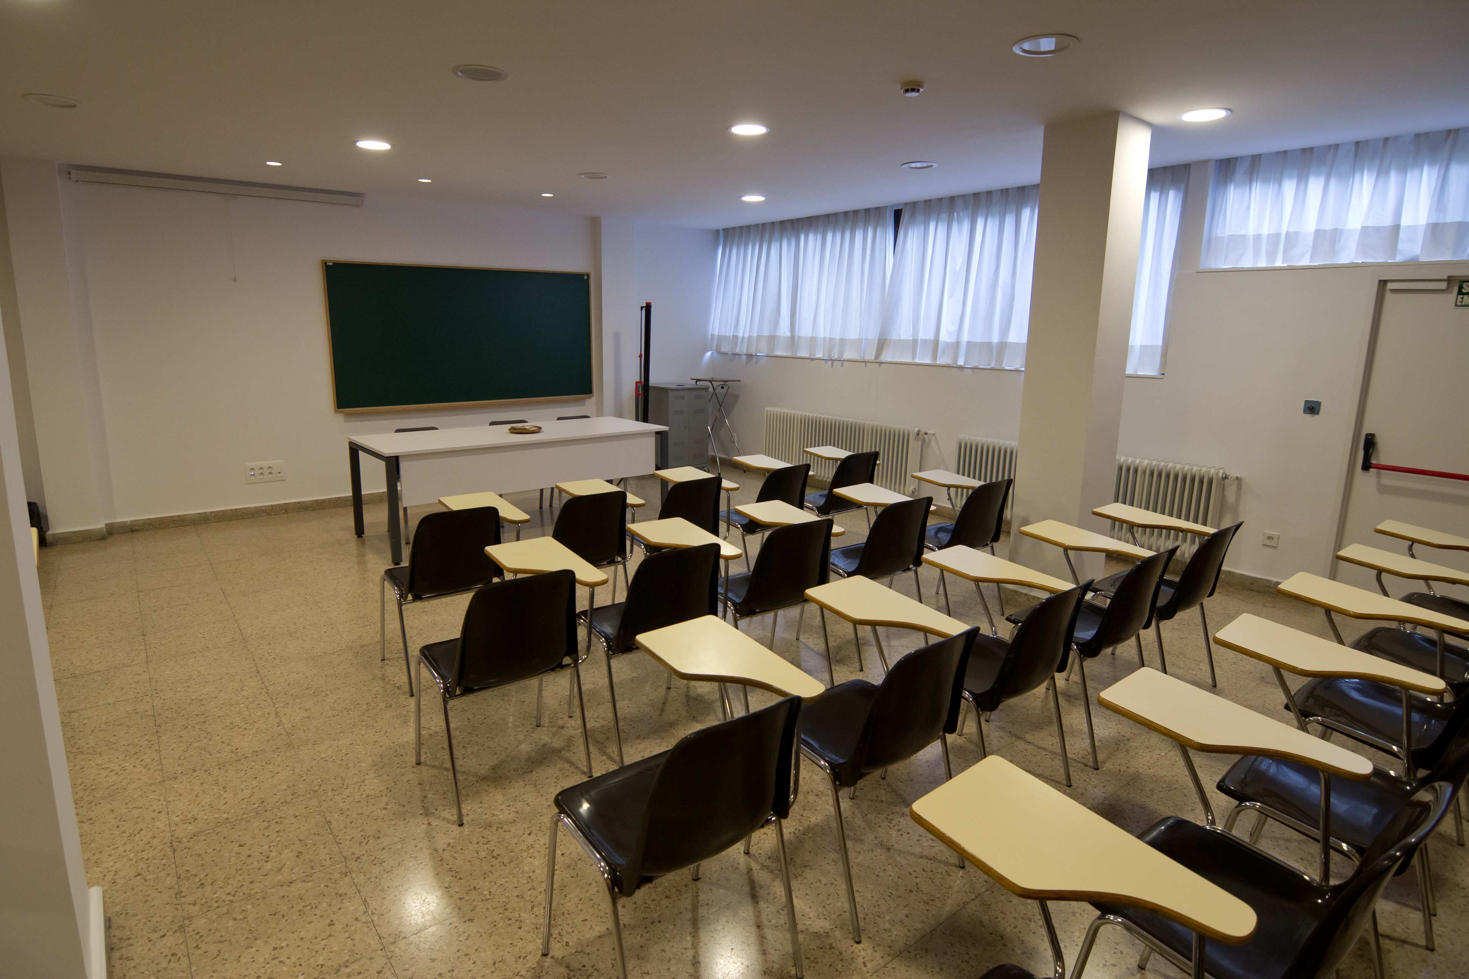
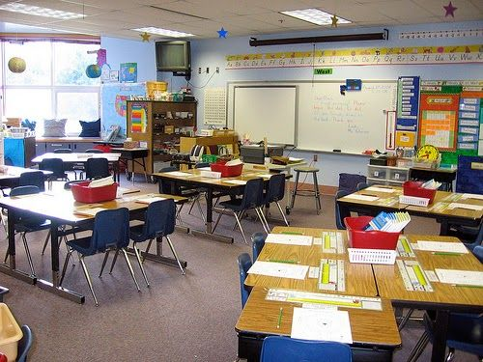
Aula tradicional vs aula innovadora
Aula tradicional
Aula innovadora

Slide 11
Los miembros de la generación Net.
Los miembros de la generación net son por lo regular ambivalentes. Si bien es cierto que quieren ser tomados en consideración en la resolución de problemas y toma de decisiones también es cierto que se apegan a un mundo de fantasía creado por los medios de comunicación masivos y también y como parte de ello por la internet. De ahí todo un conjunto de actitudes infantiles que exhiben que van desde caprichos hasta el rechazo a la responsabilidad pese a su edad y preparación académica. (Bernal, M. 2006).

Slide 12
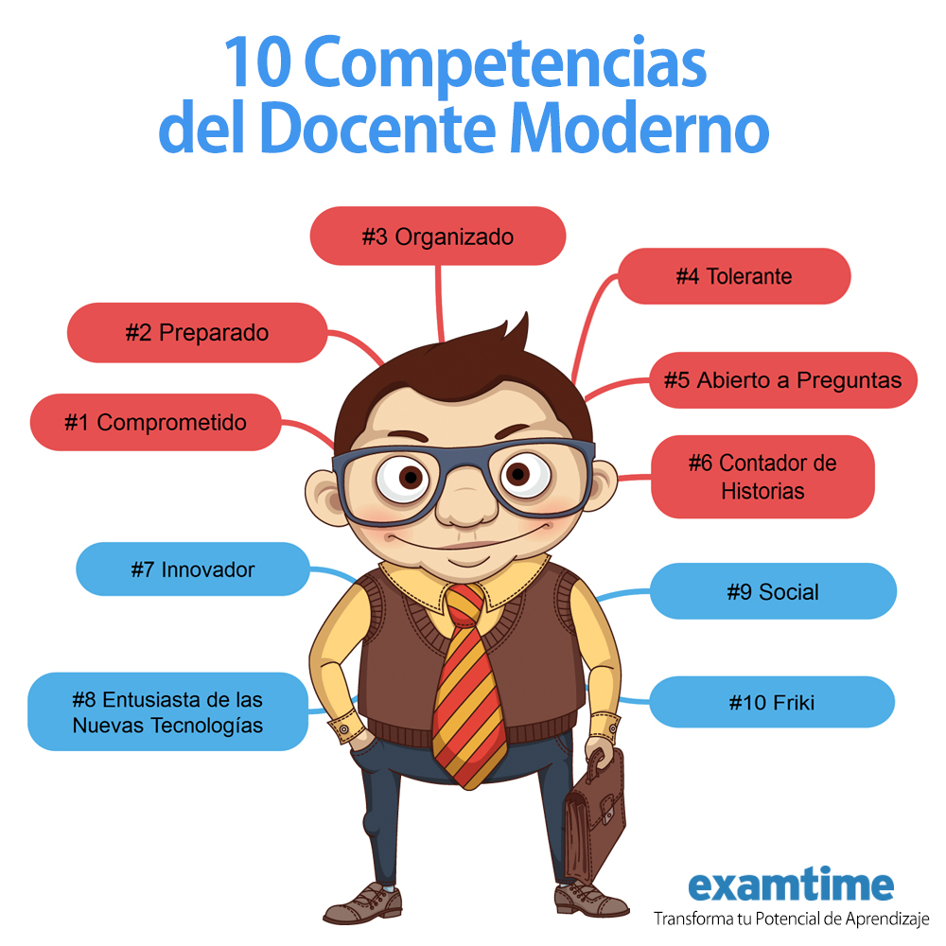
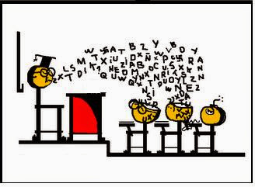
Docente tradicional vs docente innovador
Tradicional
Innovador

Slide 13
Enfoque “AEI”
Acceso a la tecnología
Empleo o disposición para el uso de la tecnología
Integración de las tecnologías al currículo educativo

Slide 14
Diseño didáctico
Empleo de las TIC
Interactividad alumno-contenido
Interacción alumno-alumno
Interacción alumno-docente
Relación de colaboración
Docente como mediador
De nuevos ambientes de aprendizajes

Slide 15
